Slide 1
игра «Что будет следующим?»
для детей 5-7 лет

Slide 2
Цель: установление логической последовательности расположения предметов.
Описание: предлагается игра в которой ребёнку надо продолжить логический ряд предметов военной тематики. Кликом мышки по нужному предмету ребёнок и (или) взрослый заполняет ряд предложенных ниже предметов, в первый ряд. В случае ошибки выбора, ребенок может наблюдать пропущенные предметы (т.е. пустоту).
Задание: посмотри на предметы, подумай, какой должен быть следующим. Найди в нижнем ряду этот предмет и щёлкнув левой кнопкой мыши, выбранный предмет встанет в первый ряд. (Аналогично выполняется работа со вторым рядом.)

Slide 3
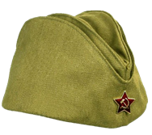
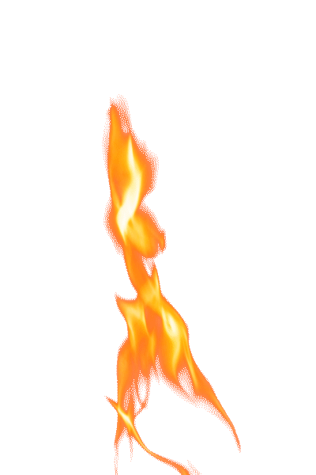
Что должно быть следующим?

Slide 4
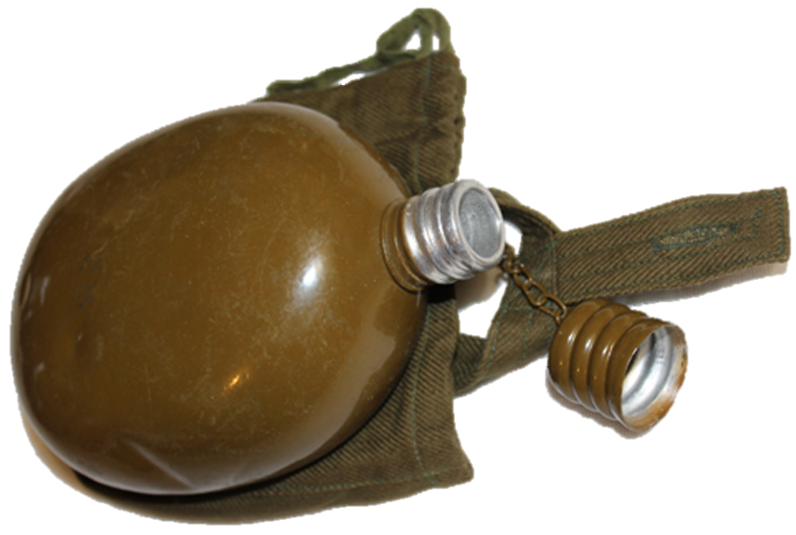
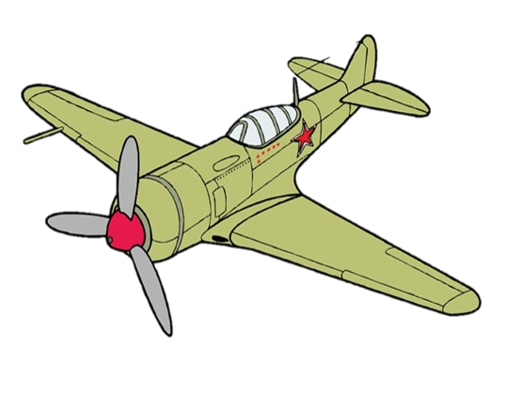
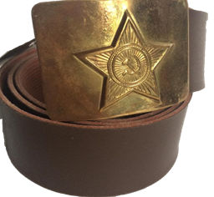
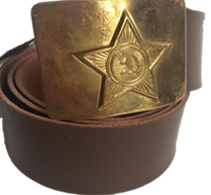
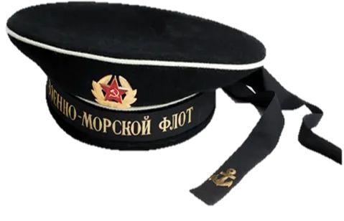
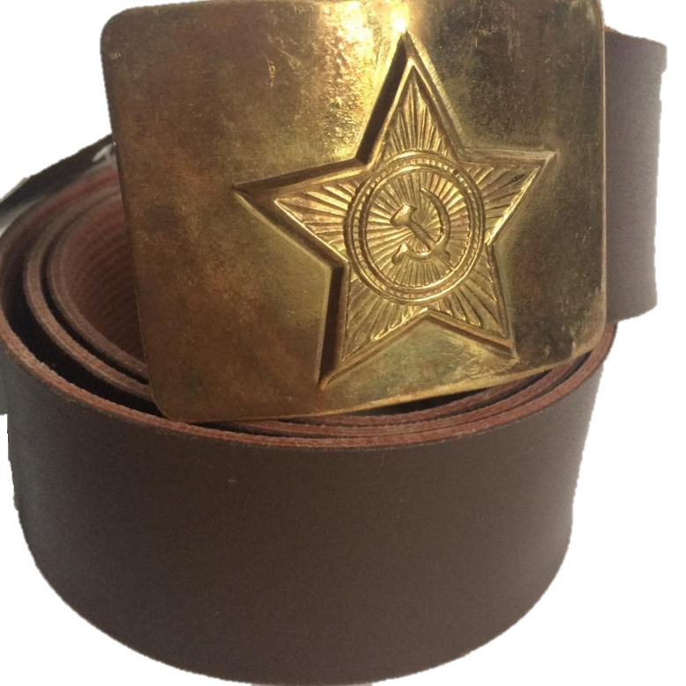

Slide 5
Авторы – разработчики:
МБДОУ г. Иркутска детского сада № 78:
Непомнящая Светлана Александровна, учитель-логопед
Лукина Александра Сергеевна, учитель-логопед
Белова Алёна Евгеньевна, педагог-психолог
МБДОУ г. Иркутска детского сада № 84:
Грудцина Жанна Геннадьевна, учитель – логопед

